Slide 1
ESCUELA NORMAL DE EDUCACION PREESCOLAR DEL ESTADO DE COAHUILA
LICENCIATURA EN EDUCACION PREESCOLAR
CICLO ESCOLAR 2021-2022
Séptimo semestre sección: “B”
Curso: Aprendizaje en el servicio
Titular: Sonia Yvonne Garza Flores
Alumna: Daniela Jaquelin Ramírez Orejón #15
Diario martes 31 de agosto del 2021
Saltillo Coahuila 31 de agosto del 2021

Slide 2
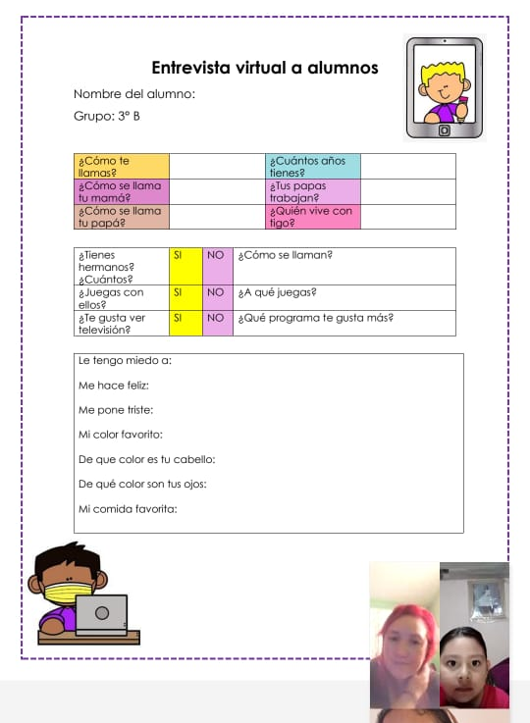
El día de hoy jueves 31 de agosto del presente año no se dio la clase, pues se realizaron entrevistas dirigidas a una totalidad de 5 niños por videollamada vía whats app

